Slide 1


Βάσεις Δεδομένων [Libre Office Base]
ΕΠΑΛ ΑΛΙΜΟΥ Δημήτρης Φρυδάς
Συστήματα Διαχείρισης Βάσεων Δεδομένων (ΣΔΒΔ) και Εφαρμογές τους στο Διαδίκτυο

Slide 2
Δημιουργία Βάσης Δεδομένων

Slide 3
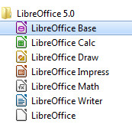
Ανοίγουμε το LibreOffice Base

Slide 4
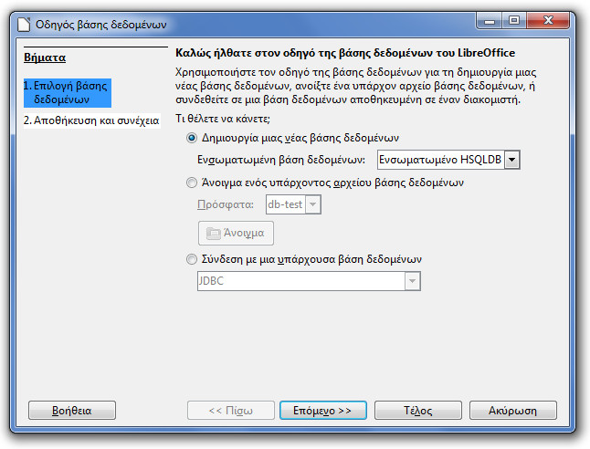
Δημιουργούμε μια νέα βάση δεδομένων - ακολουθούμε τα προεπιλεγμένα!

Slide 5
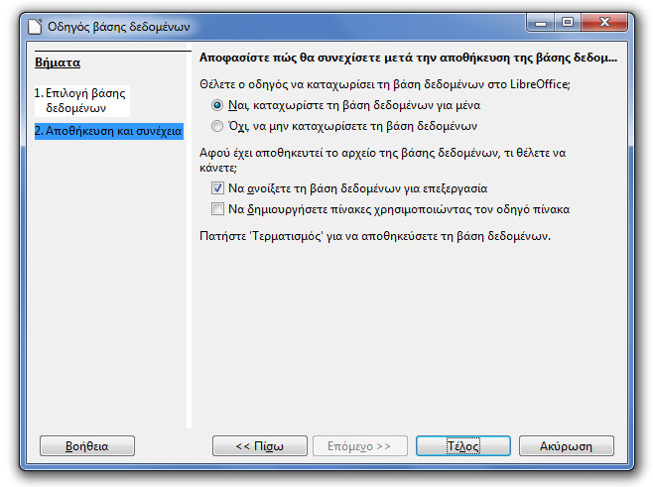

Slide 6
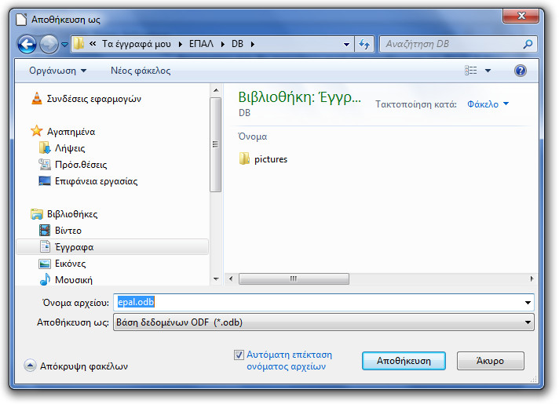
Αποθηκεύουμε με το όνομα epal

Slide 7
Δημιουργία Πίνακα student

Slide 8
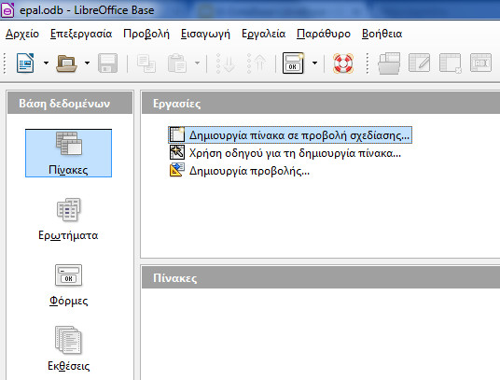
Επιλέγουμε Δημιουργία πίνακα σε προβολή σχεδίασης...

Slide 9
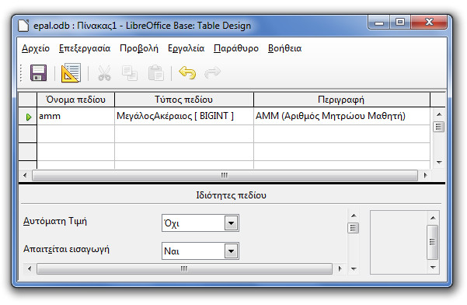
Στο παράθυρο που θα ανοίξει ξεκινάμε να ορίζουμε τα πεδία του πίνακα αρχίζοντας από το ΑΜΜ...

Slide 10
Σε μια σχεσιακή βάση δεδομένων ο πίνακας αντιστοιχεί στην οντότητα και το πεδίο του πίνακα σε κάποιο χαρακτηριστικό της οντότητας.
Σημείωση: το πεδίο είναι η πιο απλή μορφή του χαρακτηριστικού π.χ. αν είχαμε ορίσει χαρακτηριστικό “διεύθυνση” αυτό πρέπει να αντιστοιχηθεί στα πεδία: οδός, αριθμός οδού, πόλη και ΤΚ.
Στο παράθυρο που θα ανοίξει ξεκινάμε να ορίζουμε τα πεδία του πίνακα αρχίζοντας από το ΑΜΜ...

Slide 11
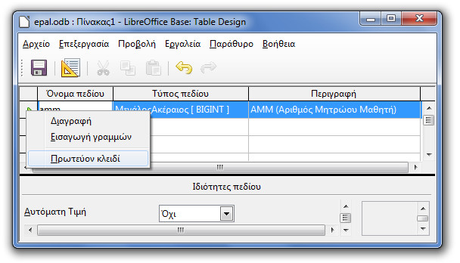
Ορίζουμε τον ΑΜΜ ως πρωτεύον κλειδί...

Slide 12
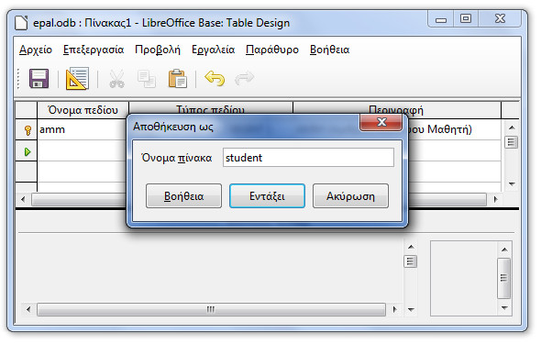
Αποθηκεύουμε τον πίνακα με το όνομα student...

Slide 13
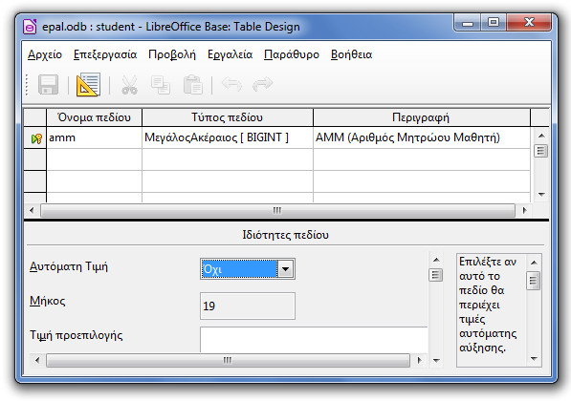
Στο ΑΜΜ επιλέγουμε η αυτόματη τιμή να μην είναι ενεργοποιημένη. Σημείωση: πολλές φορές κατά την απόδοση ΑΜΜ σε μαθητές γίνεται λάθος και θα πρέπει να δίνεται η δυνατότητα διόρθωσης..

Slide 14
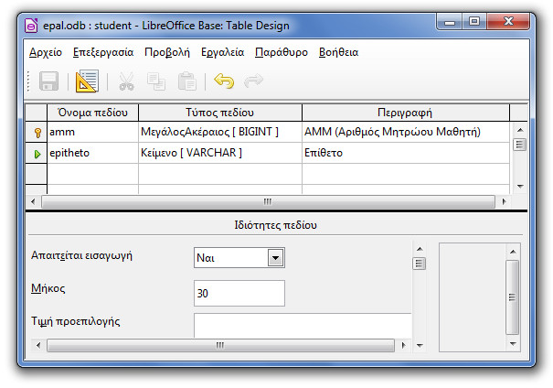
Συνεχίζουμε γράφοντας στο Όνομα πεδίου epitheto, επιλέγουμε τύπο κείμενο μήκους 30 και συμπληρώνουμε την περιγραφή. Στο συγκεκριμένο πεδίο ορίζουμε: απαιτείται εισαγωγή.

Slide 15
H LibreOffice Base επιτρέπει να εισάγουμε στο όνομα πεδίου ελληνικά γράμματα μικρά ή κεφαλαία… Δεν το κάνουμε αυτό διότι, πολύ πιθανό [?], να μας δυσκολέψει αργότερα...
Συνεχίζουμε γράφοντας στο Όνομα πεδίου epitheto, επιλέγουμε τύπο κείμενο μήκους 30 και συμπληρώνουμε την περιγραφή. Στο συγκεκριμένο πεδίο ορίζουμε: απαιτείται εισαγωγή.

Slide 16
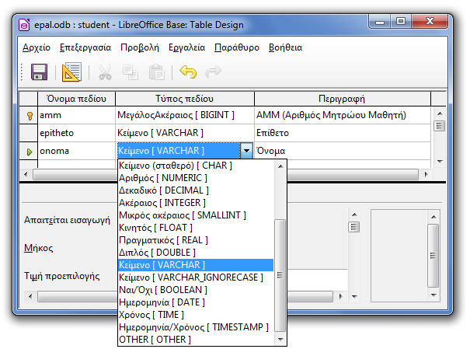
Ελέγξτε τις επιλογές που έχουμε στους τύπους πεδίου

Slide 17

Τύπος πεδίου
BOOLEAN
TINYINT
SMALLINT
INTEGER
BIGINT
NUMERIC
REAL
CHAR
VARCHAR
BINARY
DATE
...

Slide 18
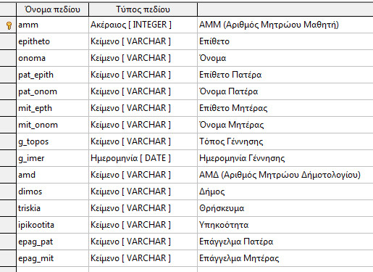
Ολοκληρώστε την εισαγωγή των πεδίων του πίνακα student

Slide 19
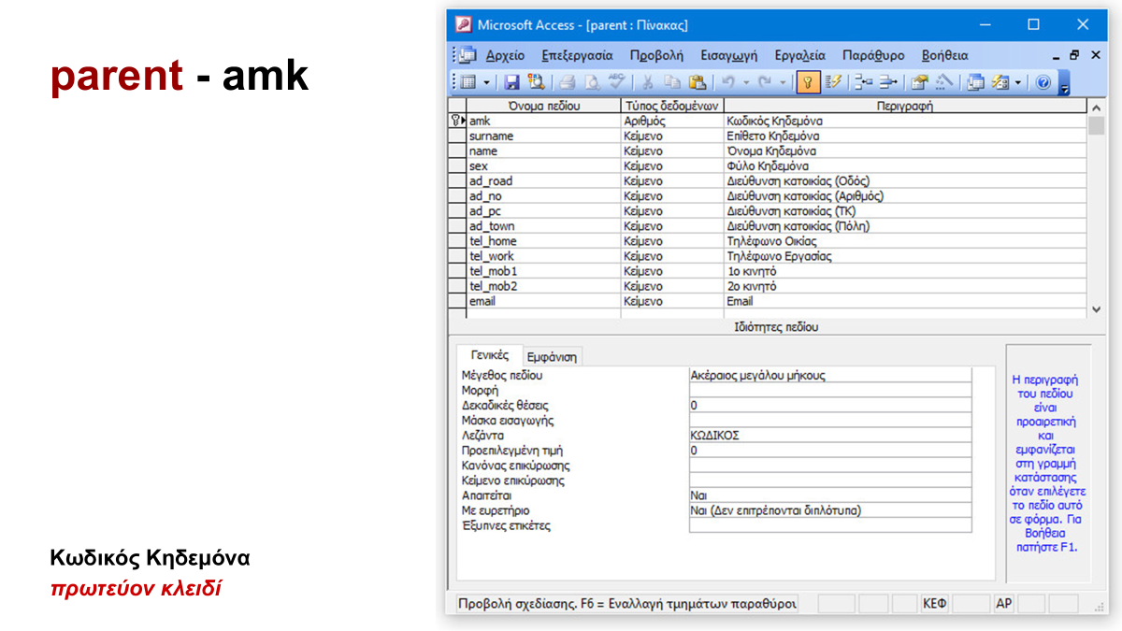

Slide 20
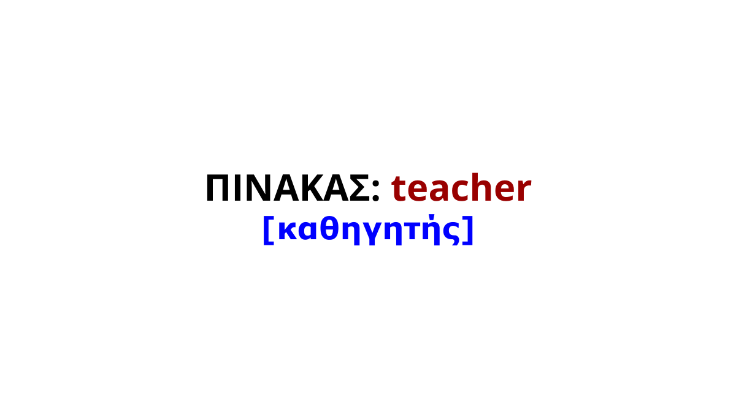

Slide 21
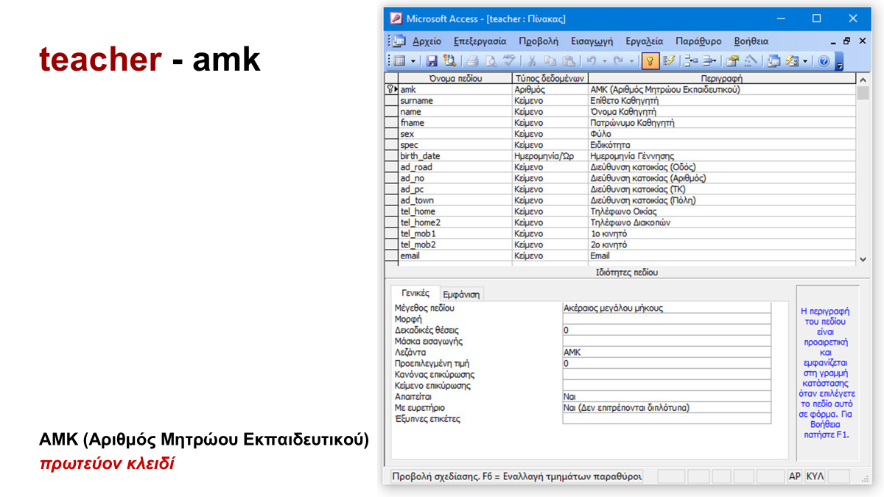

Slide 22


Slide 23
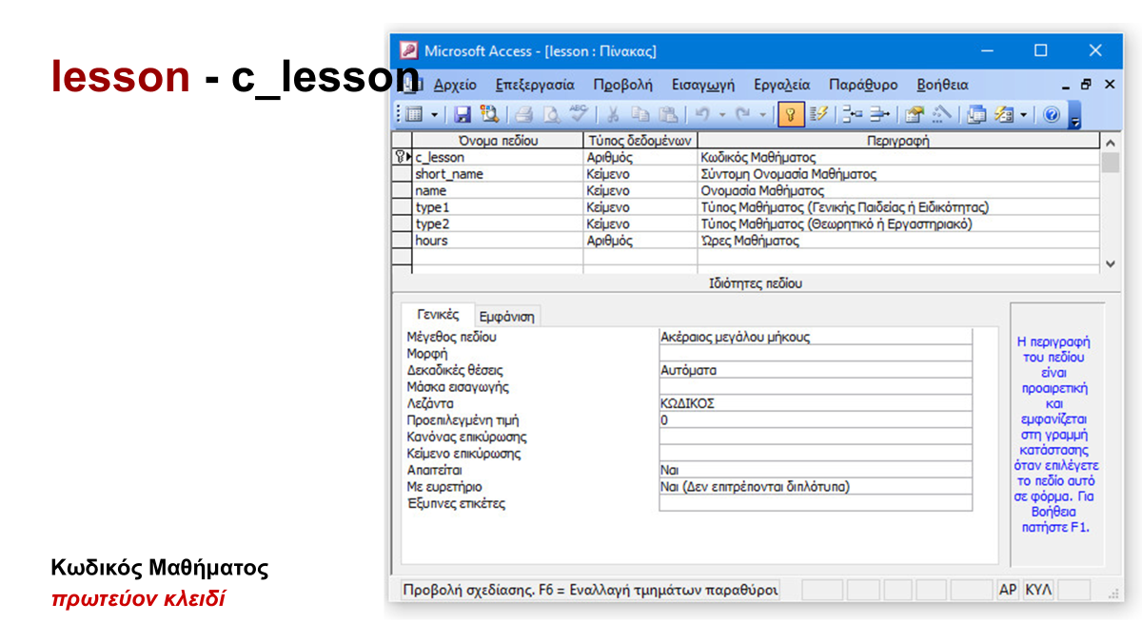

Slide 24


Slide 25
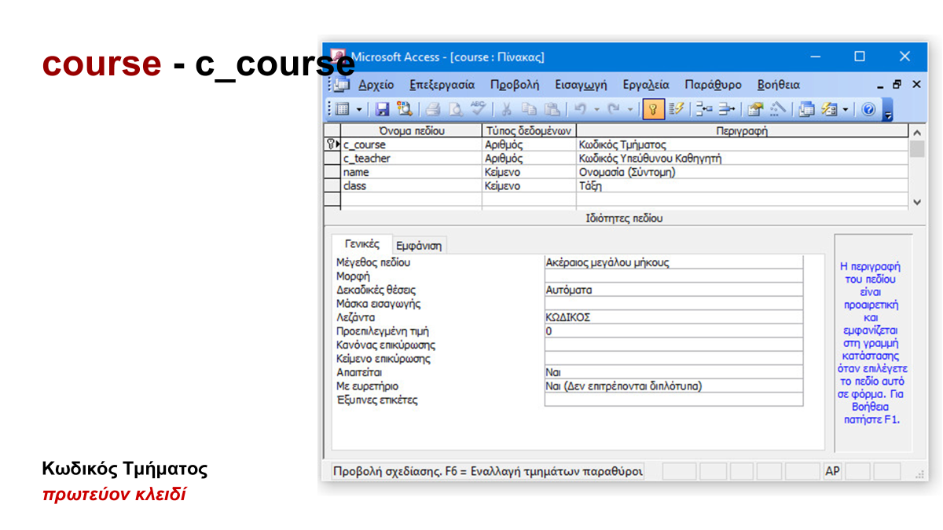

Slide 26


Slide 27
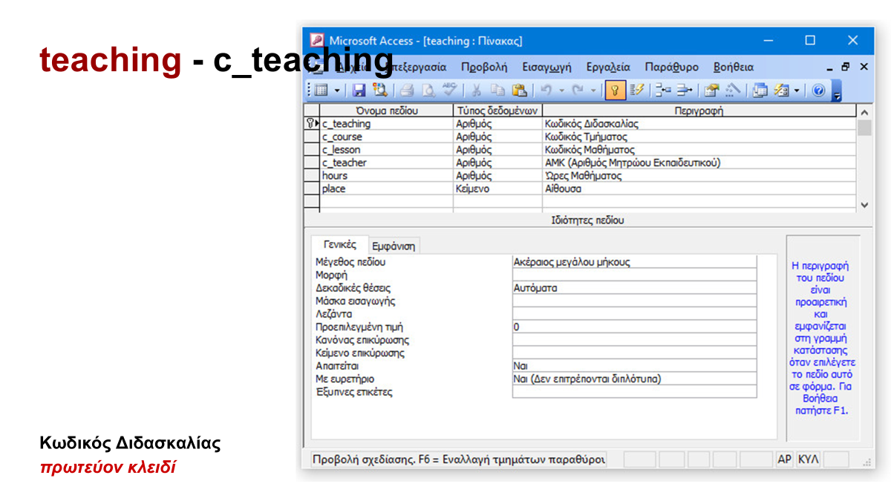

Slide 28


Slide 29
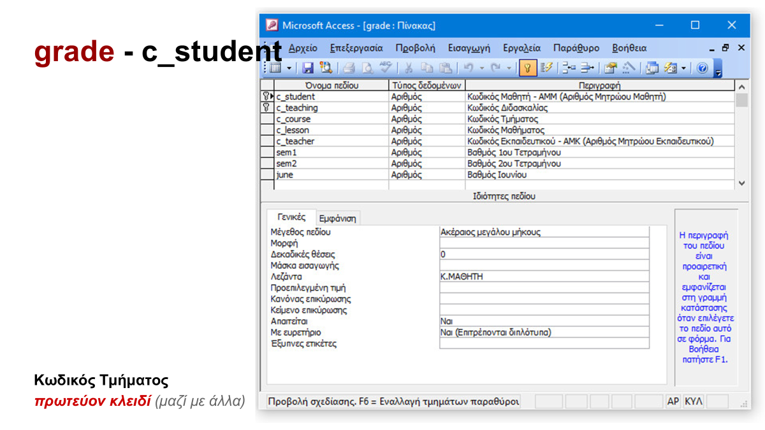

Slide 30


Slide 31
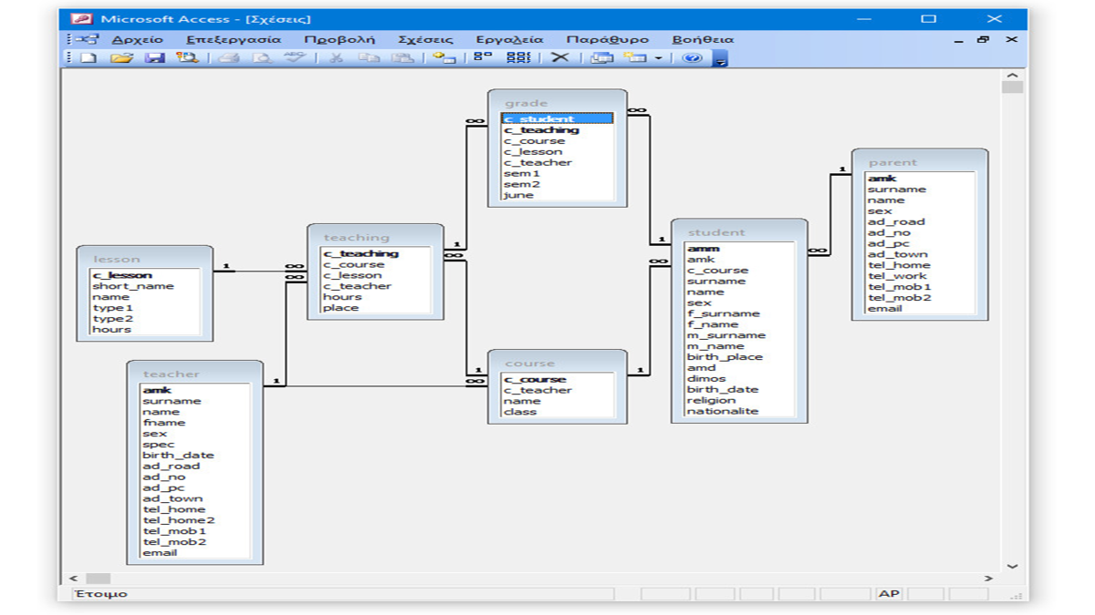

Slide 32
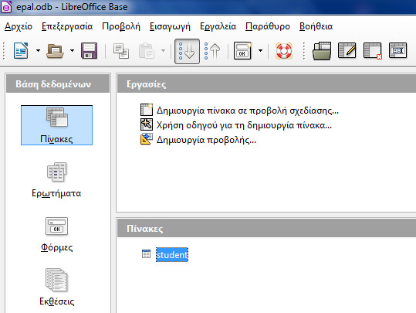
Πριν κλείσετε τον υπολογιστή, να ΑΠΟΘΗΚΕΥΕΤΕ !!!

Slide 33
Οι Πίνακες και οι μεταξύ τους σχέσεις 1:Π
ΒΑΘΜΟΣ
ΜΑΘΗΜΑ
ΔΙΔΑΣΚΑΛΙΑ
ΤΜΗΜΑ
ΜΑΘΗΤΗΣ
ΚΑΘΗΓΗΤΗΣ
ΚΗΔΕΜΟΝΑΣ

